Slide 1
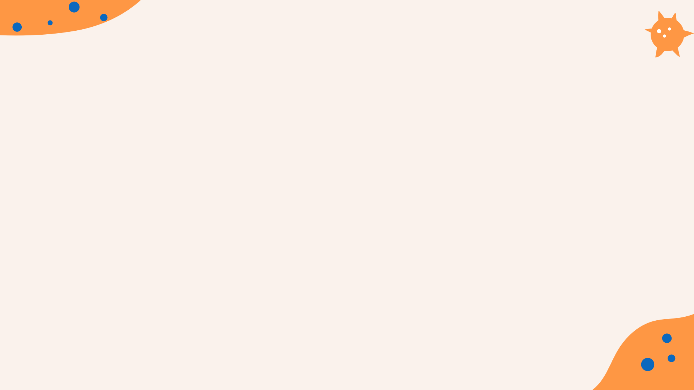
Luyện từ và câu 4

Slide 2

KHỞI ĐỘNG

Slide 3
Những từ nào sau đây nêu những thử thách đối với ý chí, nghị lực của con người.
A. gian nan
B. quyết chí
C. kiên trì
D. chông gai

Slide 4
Em đã chuẩn bị bài hôm nay chưa?

Slide 5

Thứ tư ngày 1 tháng 12 năm 2021
Luyện từ và câu
Câu hỏi và dấu chấm hỏi

Slide 6
Yêu cầu cần đạt
Hiểu tác dụng của câu hỏi.
1
Biết dấu hiệu chính của câu hỏi là từ nghi vấn và dấu chấm hỏi.
2
Xác định được câu hỏi trong đoạn văn.
3
Biết đặt câu hỏi phù hợp với nội dung và mục đích.
4

Slide 7

HÌNH THÀNH KIẾN THỨC MỚI

Slide 8

NHẬN XÉT

Slide 9
Câu hỏi dùng để làm gì?
1. Ghi lại các câu hỏi trong bài tập đọc
“Người tìm đường lên các vì sao”
- Vì sao quả bóng không có cánh mà vẫn bay được?
- Cậu làm thế nào mà mua được nhiều sách và dụng cụ thí nghiệm như thế?
Câu hỏi dùng để hỏi về những điều chưa biết.

Slide 10
Câu hỏi (còn là câu nghi vấn) dùng để hỏi về những điều chưa biết.

Slide 11
2, 3. Các câu hỏi này là của ai, để hỏi ai. Những dấu hiệu nào giúp em nhận ra điều đó?
Câu hỏi | Của ai | Hỏi ai | Dấu hiệu
1. Vì sao quả bóng không có cánh mà vẫn bay được?
Xi-ôn-cốp-xki
Tự hỏi mình
2. Cậu làm thế nào mà mua được nhiều sách và dụng cụ thí nghiệm như thế?
Một người bạn
Xi-ôn-cốp-xki
- Câu hỏi dùng để hỏi người khác nhưng cũng có câu tự hỏi mình.
- Câu hỏi thường dùng để hỏi ai?

Slide 12
Câu hỏi (còn là câu nghi vấn) dùng để hỏi về những điều chưa biết.
Câu hỏi dùng để hỏi người khác nhưng cũng có câu tự hỏi mình.

Slide 13
2, 3. Các câu hỏi này là của ai, để hỏi ai. Những dấu hiệu nào giúp em nhận ra điều đó?
Câu hỏi | Của ai | Hỏi ai | Dấu hiệu
1. Vì sao quả bóng không có cánh mà vẫn bay được?
1. Vì sao quả bóng không có cánh mà vẫn bay được?
- Từ vì sao
- Dấu chấm hỏi
Xi-ôn-cốp-xki
Tự hỏi mình
2. Cậu làm thế nào mà mua được nhiều sách và dụng cụ thí nghiệm như thế?
2. Cậu làm thế nào mà mua được nhiều sách và dụng cụ thí nghiệm như thế?
- Từ thế nào
- Dấu chấm hỏi
Một người bạn
Xi-ôn-cốp-xki
- Dấu hiệu nào giúp em nhận ra câu hỏi?

Slide 14
Vì sao quả bóng không có cánh mà vẫn bay được?
Mình có nên
đi chơi không?
Từ nghi vấn
Sáng nay em ăn gì?
Cậu làm thế nào mà mua được nhiều sách và dụng cụ thí nghiệm như thế ?
Ai đã làm vỡ chiếc cốc?
Câu hỏi thường có các từ nghi vấn (ai, gì, nào, sao, không,....?
Cuối câu hỏi thường có dấu nào?
Cuối câu hỏi thường có dấu chấm hỏi.

Slide 15
GHI NHỚ
Câu hỏi (còn là câu nghi vấn) dùng để hỏi về những điều chưa biết.
Câu hỏi dùng để hỏi người khác nhưng cũng có câu tự hỏi mình.
Câu hỏi thường có các từ nghi vấn (ai, gì, nào, sao, không,…). Khi viết, cuối câu hỏi có dấu chấm hỏi (?).

Slide 16

LUYỆN TẬP THỰC HÀNH

Slide 17
Bài tập 1
Tìm câu hỏi trong các bài Thưa chuyện với mẹ, Hai bàn tay và ghi vào bảng có mẫu như sau:
Câu hỏi | Của ai | Hỏi ai | Từ nghi vấn
Bài Thưa chuyện với mẹ M: 1) Con vừa bảo gì? 2) …………………………….. 3) ……………………………. | của mẹ ………….. …………… | hỏi Cương ………….. …………. | gì ………. ……….
Bài Hai bàn tay 1) ………………………….... 2) ……………………………. 3) ……………………………. 4) ……………………………. 5) ……………………………. | …………. ………..... …………. …………. …………. | …………. ………..... …………. …………. …………. | ……… ……… ……… ……... ………

Slide 18
Tìm câu hỏi trong các bài Thưa chuyện với mẹ, Hai bàn tay và ghi vào bảng có mẫu như sau:
Câu hỏi | Của ai | Hỏi ai | Từ nghi vấn
Bài Thưa chuyện với mẹ M: 1) Con vừa bảo gì? 2. Ai xui con thế? | của mẹ của mẹ | hỏi Cương hỏi Cương | gì thế
Bài Hai bàn tay 1) Anh có yêu nước không? 2) Anh có thể giữ bí mật không? 3) Anh có muốn đi với tôi không? 4) Nhưng chúng ta lấy đâu ra tiền? 5) Anh sẽ đi với tôi chứ? | Bác Hồ Bác Hồ Bác Hồ Bác Lê Bác Hồ | Hỏi bác Lê Hỏi bác Lê Hỏi bác Lê Hỏi Bác Hồ Hỏi bác Lê | có...không có...không có...không đâu chứ

Slide 19
Qua BT1 người ta sử dụng câu hỏi để làm gì?
Người ta dùng câu hỏi để hỏi về những điều chưa biết.

Slide 20
Bài 1 em đã đạt được yêu cầu gì?

Hiểu tác dụng của câu hỏi.
1

Biết dấu hiệu chính của câu hỏi là từ nghi vấn và dấu chấm hỏi.
2

Xác định được câu hỏi trong đoạn văn.
3
Biết đặt câu hỏi phù hợp với nội dung và mục đích.
4

Slide 21
Bài tập 2
Nêu dấu hiệu nhận biết câu hỏi?
Chọn khoảng 3 câu trong bài Văn hay chữ tốt. Đặt câu hỏi để trao đổi với bạn về các nội dung liên quan đến từng câu.
M: Thưở đi học, Cao Bá Quát viết chữ rất xấu nên nhiều bài văn dù hay vẫn bị thầy cho điểm kém.
Câu hỏi:
- Thuở đi học, chữ Cao Bá Quát thế nào?
- Chữ ai xấu?
- Vì sao Cao Bá Quát thường bị điểm kém?
- Vì sao nhiều bài văn của Cao Ba Quát dù hay vẫn bị điểm kém?

Slide 22
Bài 2 em đã đạt được yêu cầu gì?
Hiểu tác dụng của câu hỏi.
1
Biết dấu hiệu chính của câu hỏi là từ nghi vấn và dấu chấm hỏi.
2
Xác định được câu hỏi trong đoạn văn.
3

Biết đặt câu hỏi phù hợp với nội dung và mục đích.
4

Slide 23
Bài tập 3
LÀM VỞ
Em hãy đặt một câu hỏi để tự hỏi mình.
M: Mình đã đọc truyện này ở đâu rồi ấy nhỉ?

Slide 24
Bài 3 em đã đạt được yêu cầu gì?
Hiểu tác dụng của câu hỏi.
1
Biết dấu hiệu chính của câu hỏi là từ nghi vấn và dấu chấm hỏi.
2
Xác định được câu hỏi trong đoạn văn.
3

Biết đặt câu hỏi phù hợp với nội dung và mục đích.
4

Slide 25
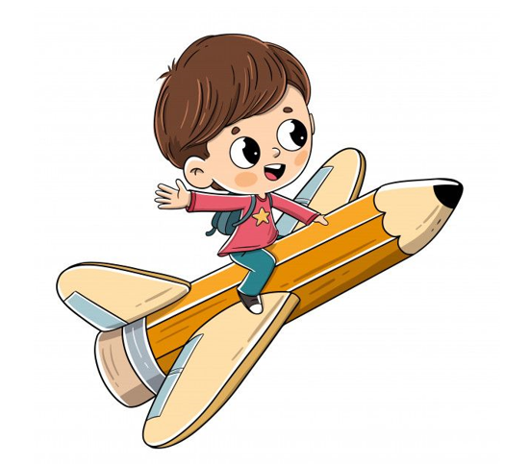
VẬN DỤNG

Slide 26
Chọn đúng hay sai với các câu sau.
Đ
Câu hỏi còn gọi là câu nghi vấn.
S
Câu hỏi dùng để hỏi những điều đã biết.
Đ
Cuối câu hỏi thường có dấu chấm hỏi.
Đ
Câu hỏi thường có các từ nghi vấn (ai, gì, nào, sao, không, chứ, thế, đâu,…).

Slide 27
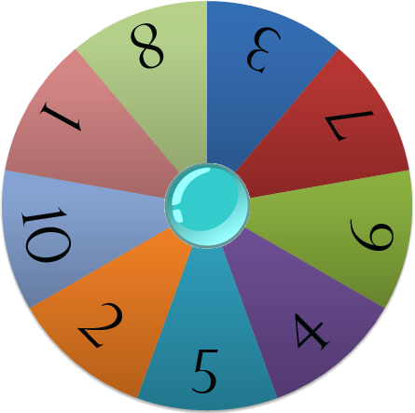
Chiếc nón kỳ diệu
Play

Slide 28



Câu 1: Câu hỏi dùng
để hỏi ai?
Câu 7: Cuối câu hỏi
thường có dấu gì?
Câu 4: Câu hỏi dùng
để làm gì?
Câu 5: Câu nào sau đây
là câu hỏi?
Câu 10: Câu hỏi còn gọi
là câu gì?
A. Để hỏi những điều đã biết.
B. Để hỏi những điều chưa biết.
C. Để kể về sự việc.
Hỏi người khác
B. Tự hỏi mình
C. Cả A và B đều đúng
Các em làm bài xong chưa?
Các em chăm học quá!
C. Các em làm bài tập.
Dấu chấm
Dấu phẩy
Dấu chấm hỏi
Câu kể.
B . Câu nghi vấn.
C. Câu cảm.
Start
1
2
3
4
5
6
7
8
9
10
1

Slide 29
Về nhà em cần:
Ôn tập kiến thức đã học.
Chuẩn bị bài sau:
Luyện tập về câu hỏi
Qua bài học hôm nay em biết được điều gì?

Slide 30


